Slide 1
PLAN DE COMUNICACIONES GRUPO EMPRESARIAL LEON LEON E HIJOS SAS
TIBASOSA -DUITAMA
2022

Slide 2
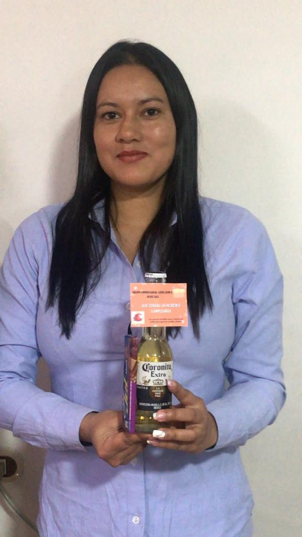
Nuestros cumpleañeros
ADMINISTRATIVOS
ENERO

Slide 3
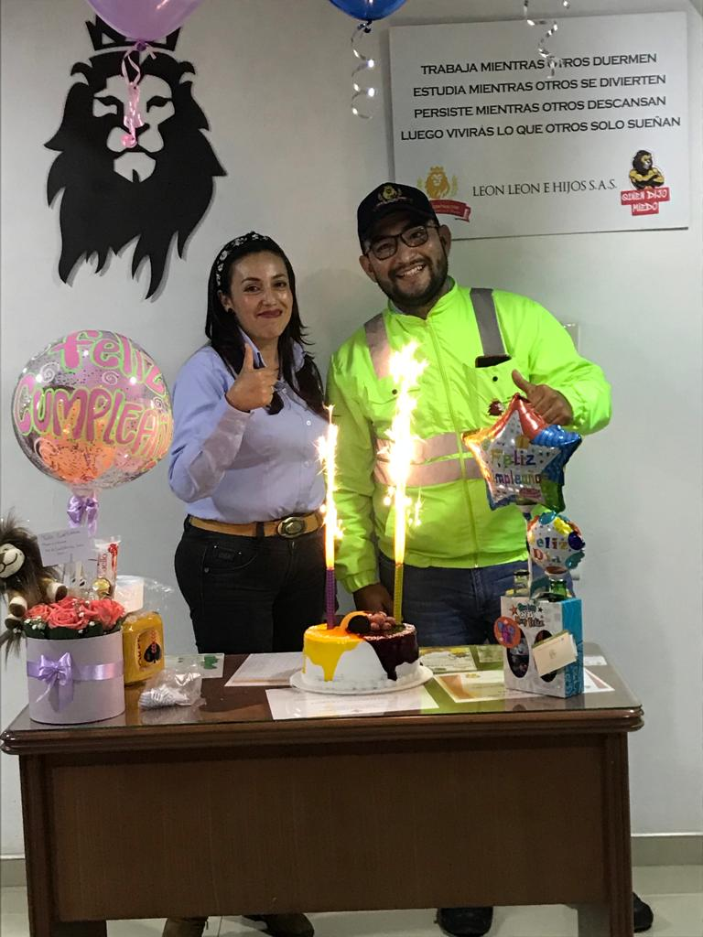
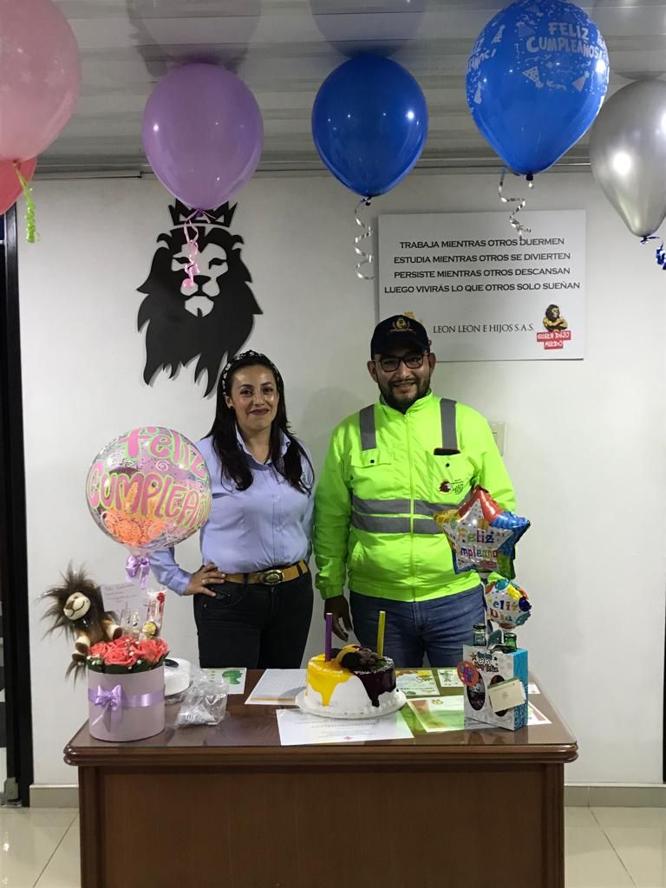
Nuestros cumpleañeros
ADMINISTRATIVOS
Marzo

Slide 4
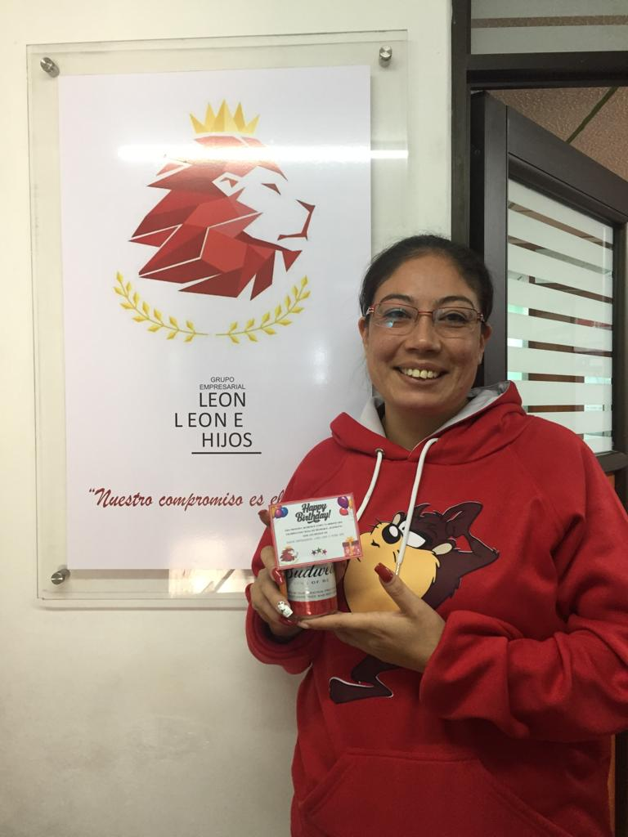
Nuestros cumpleañeros
ADMINISTRATIVOS
ABRIL

Slide 5
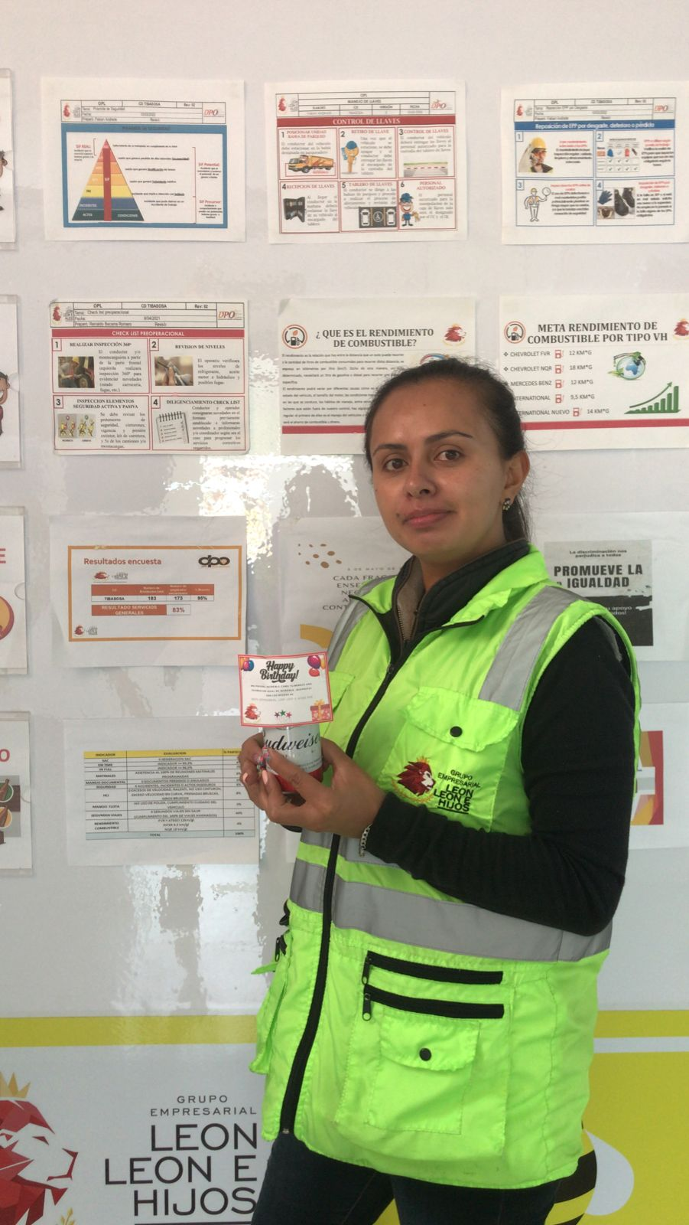
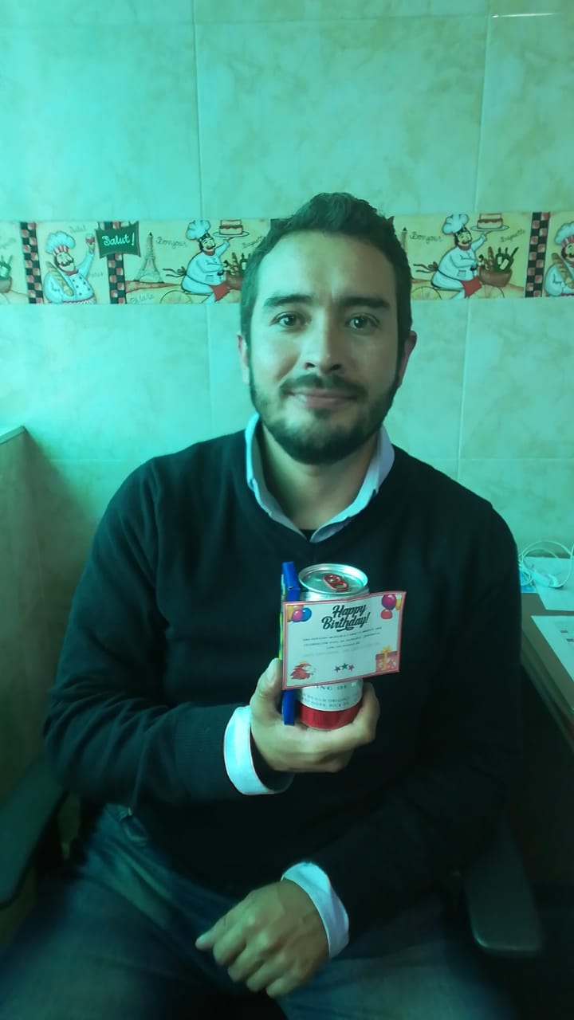
Nuestros cumpleañeros
ADMINISTRATIVOS
JUNIO

Slide 6
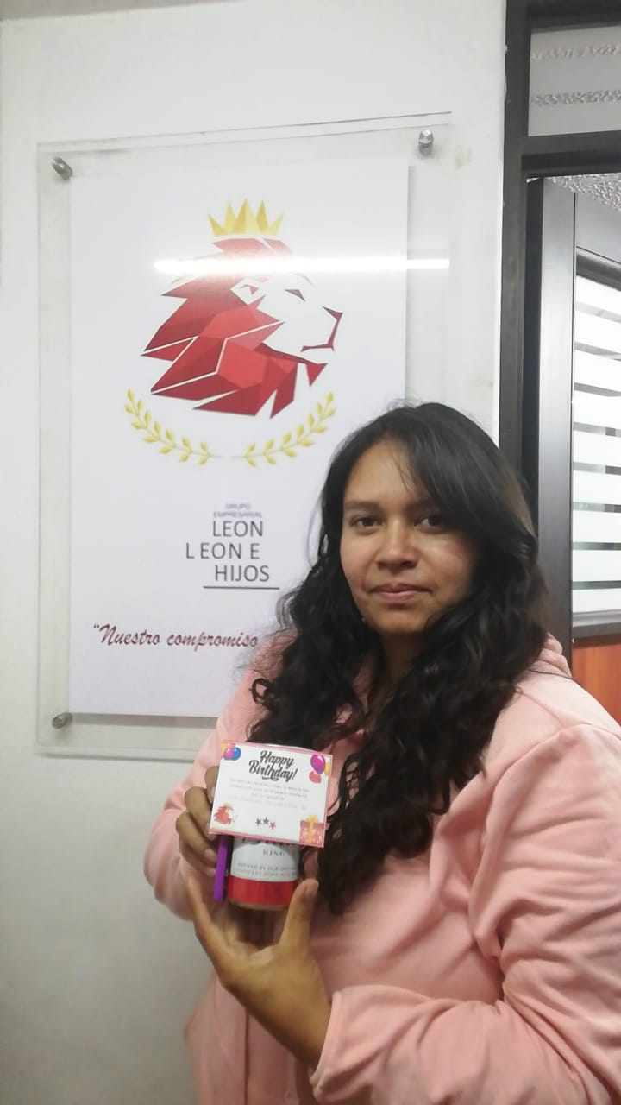
Nuestros cumpleañeros
ADMINISTRATIVOS
AGOSTO

Slide 7
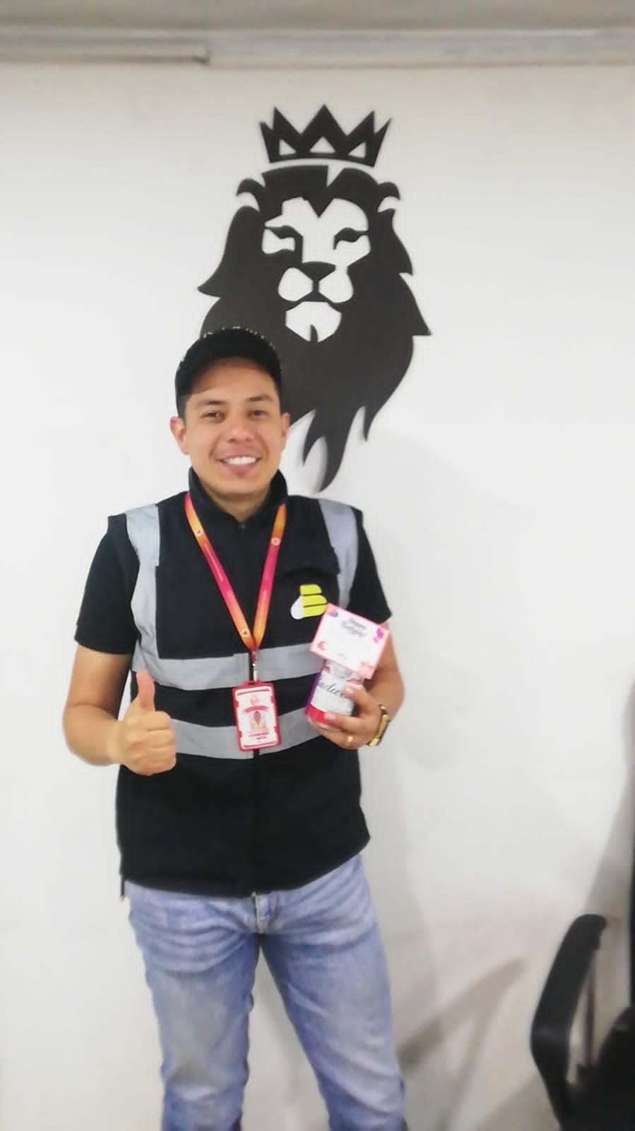
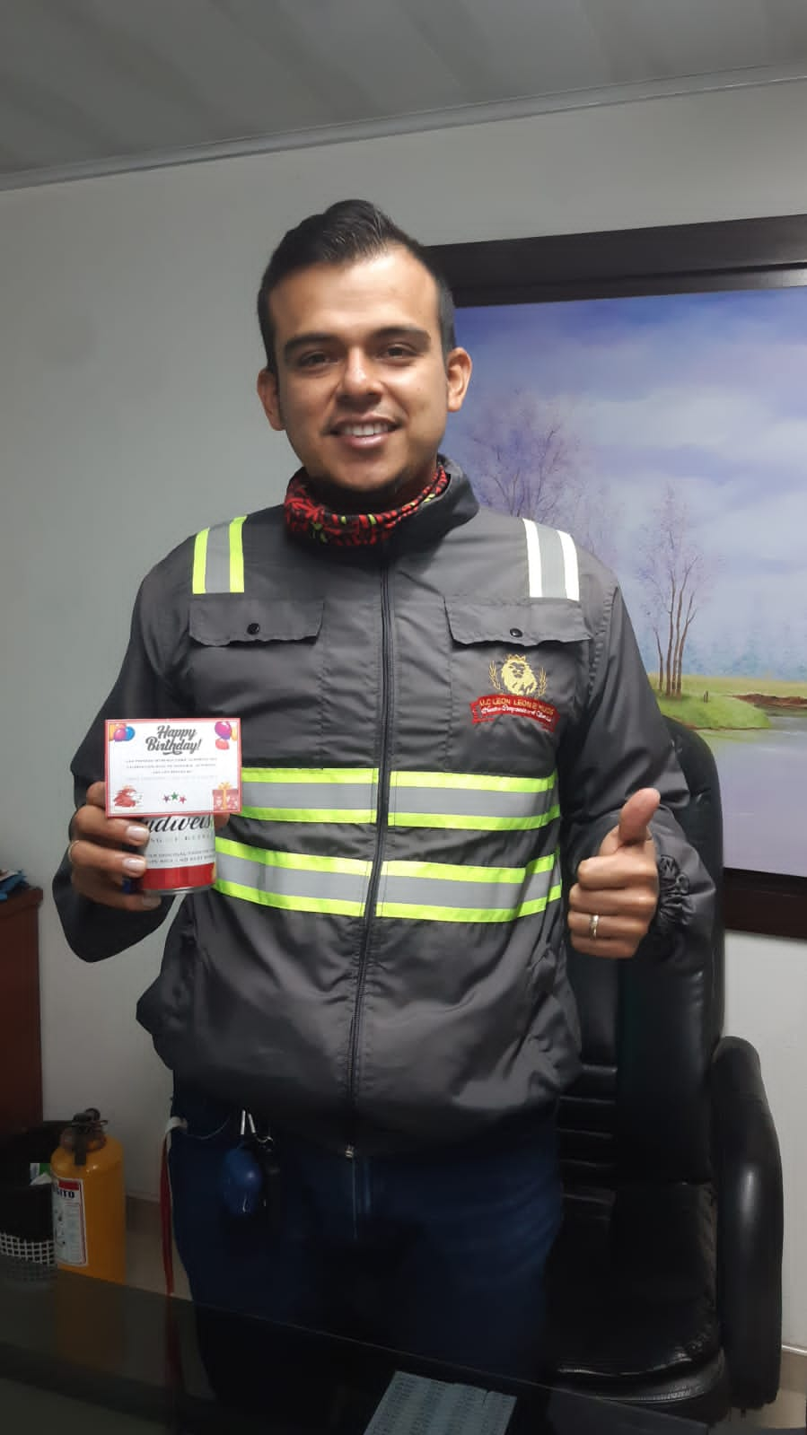
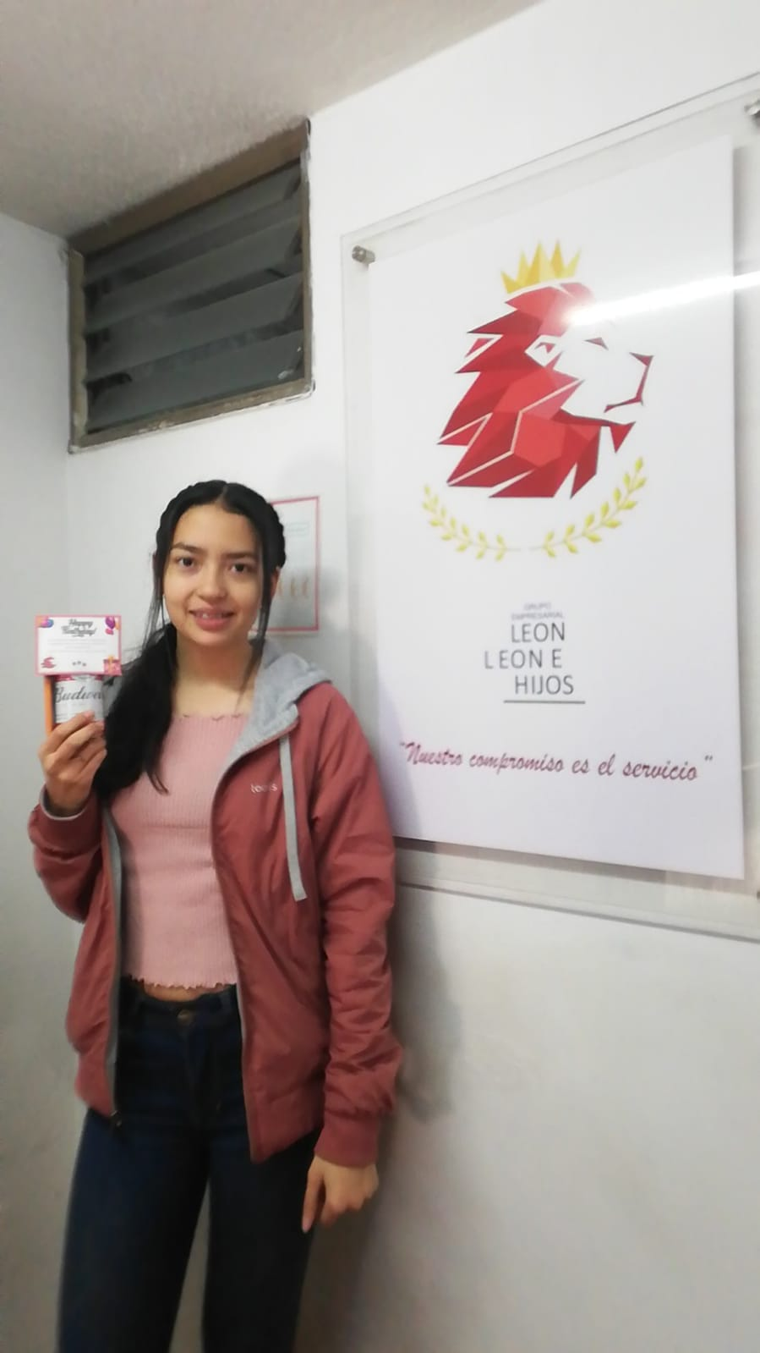
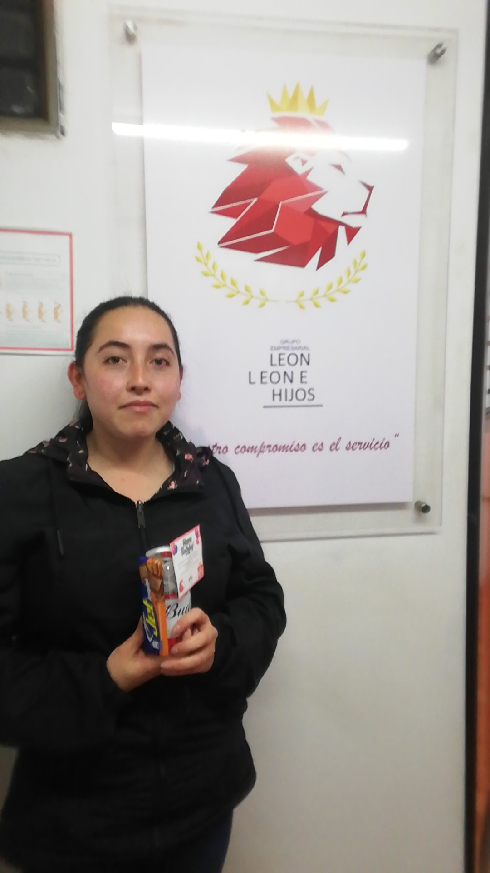
Nuestros cumpleañeros
ADMINISTRATIVOS
MAYO

Slide 8
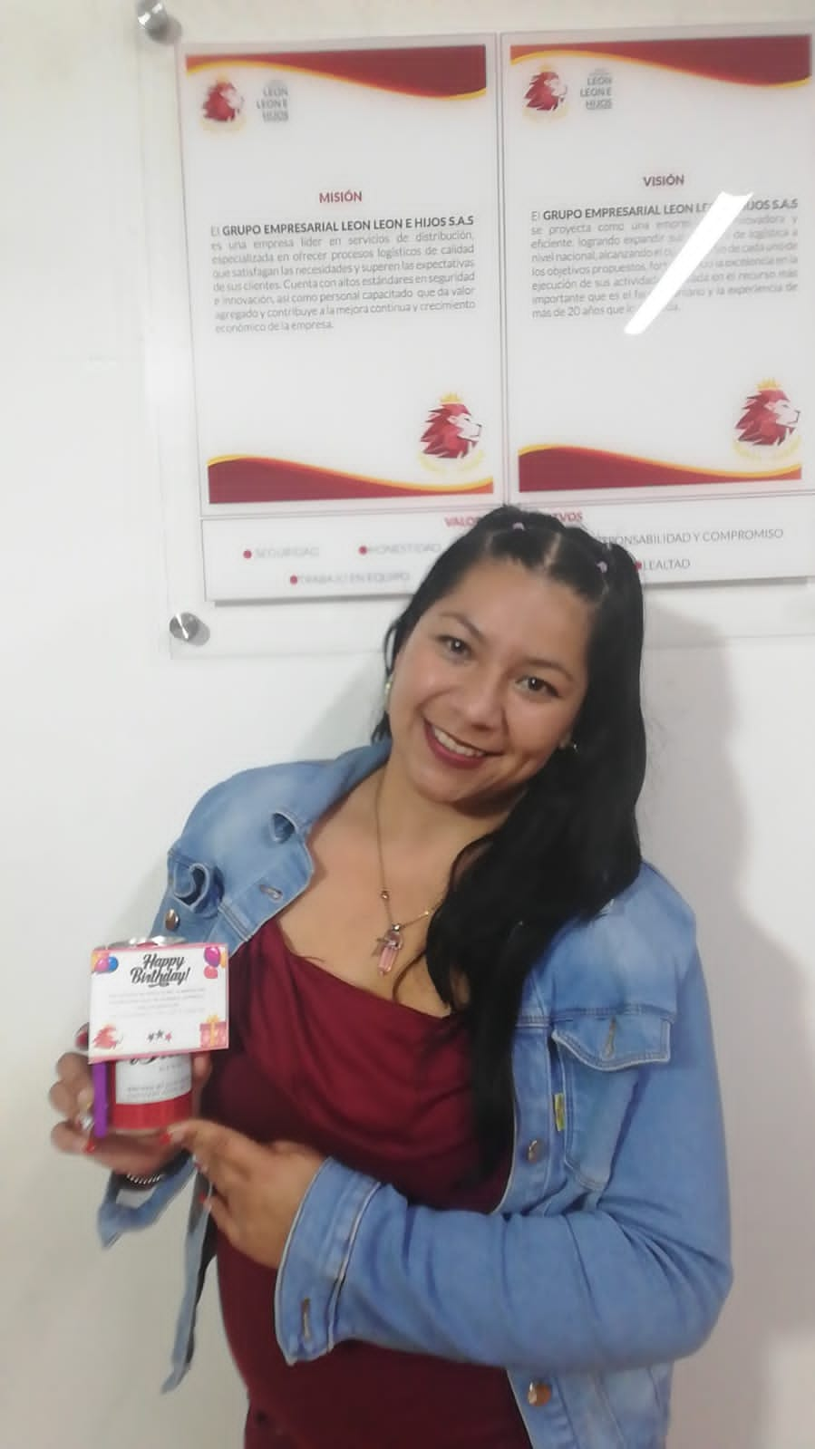
Nuestros cumpleañeros
ADMINISTRATIVOS JULIO

Slide 9
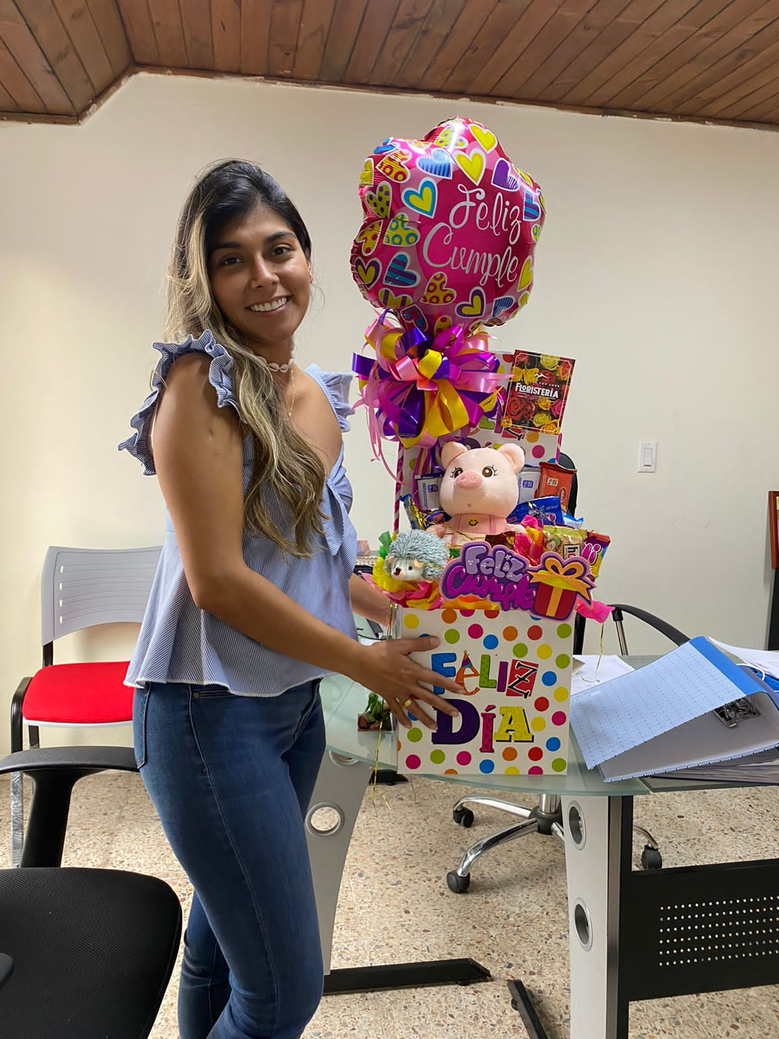
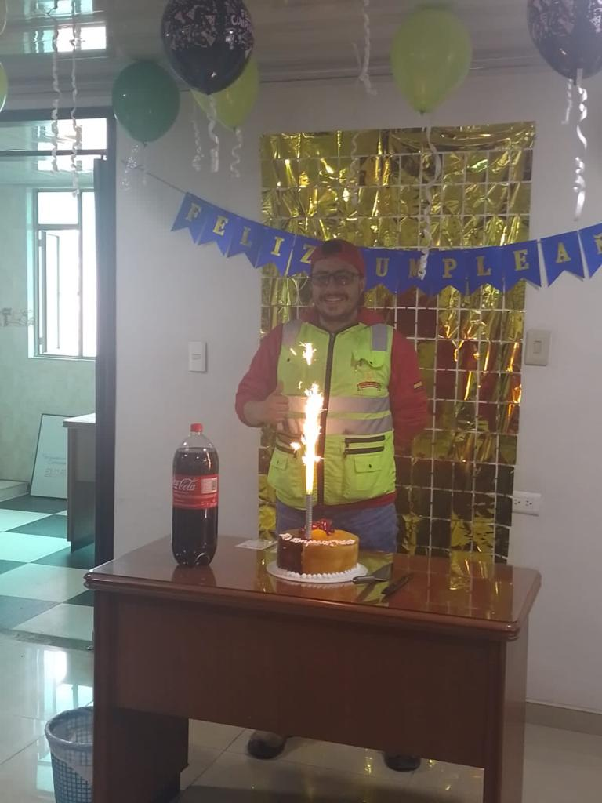
Nuestros cumpleañeros
ADMINISTRATIVOS SEPTIEMBRE

Slide 10
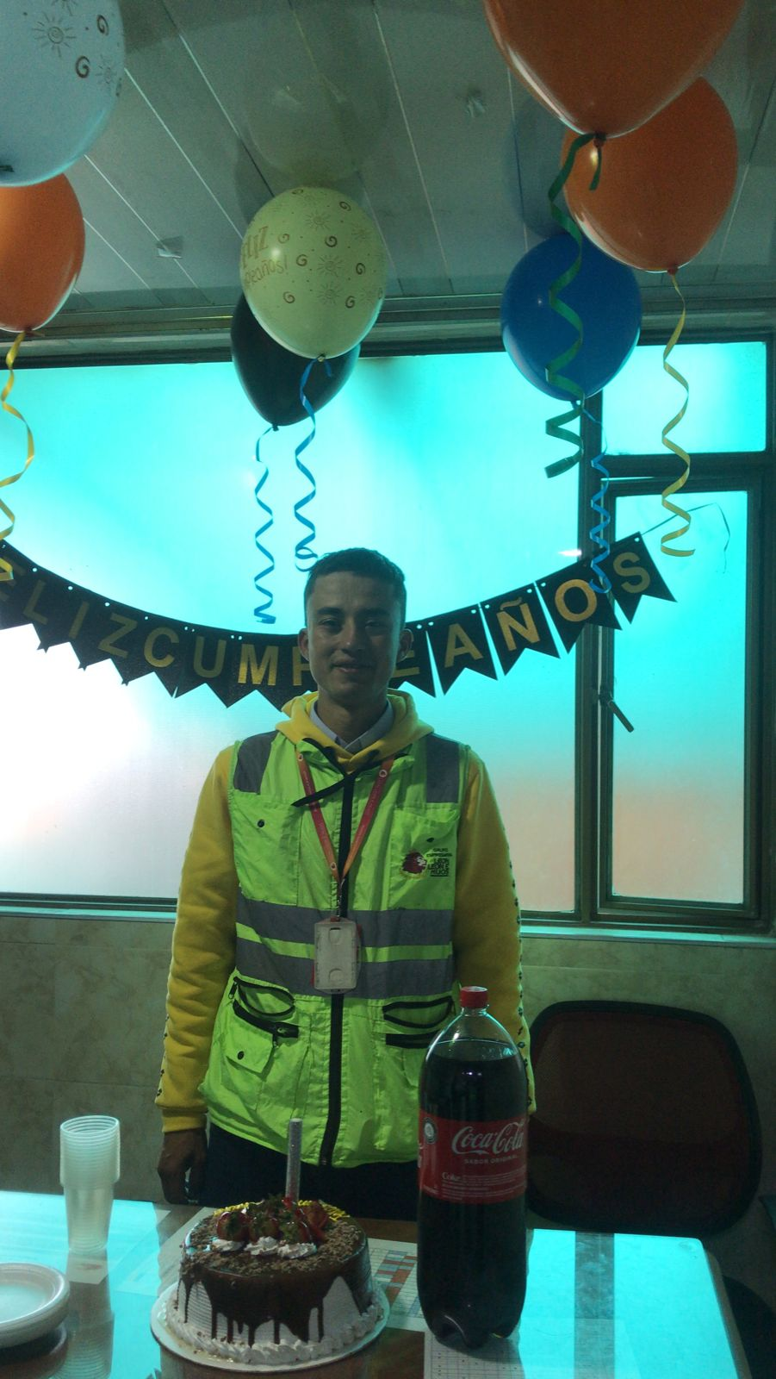
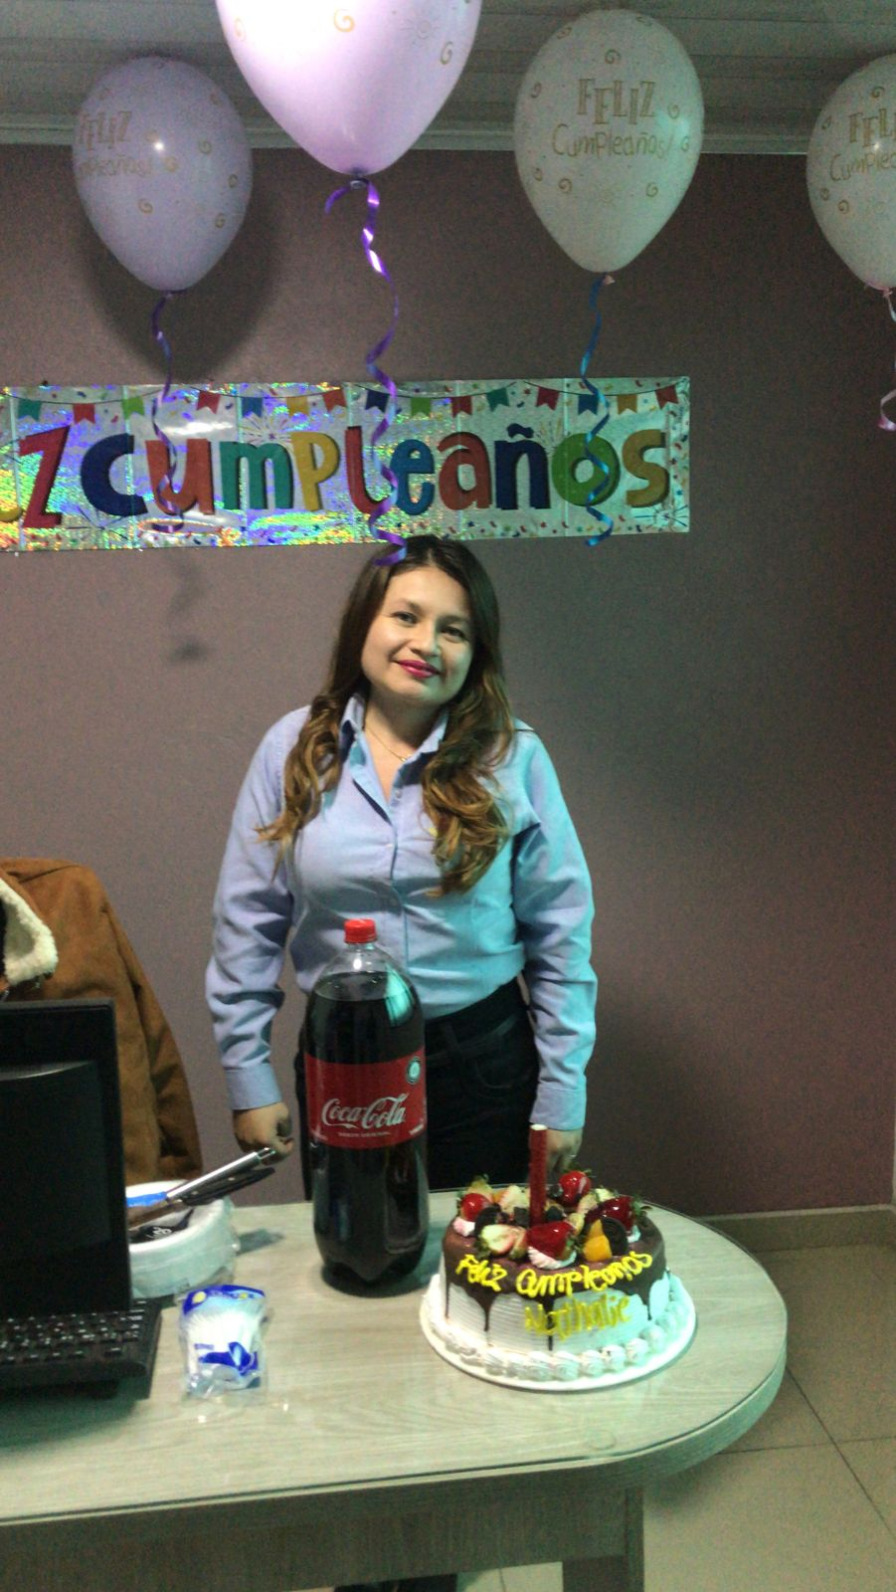
Nuestros cumpleañeros
ADMINISTRATIVOS NOVIEMBRE

Slide 11
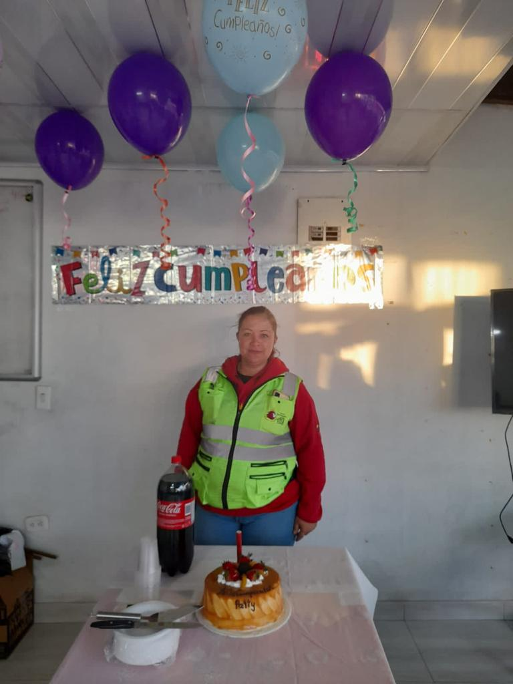
Nuestros cumpleañeros
ADMINISTRATIVOS DICIEMBRE

Slide 12
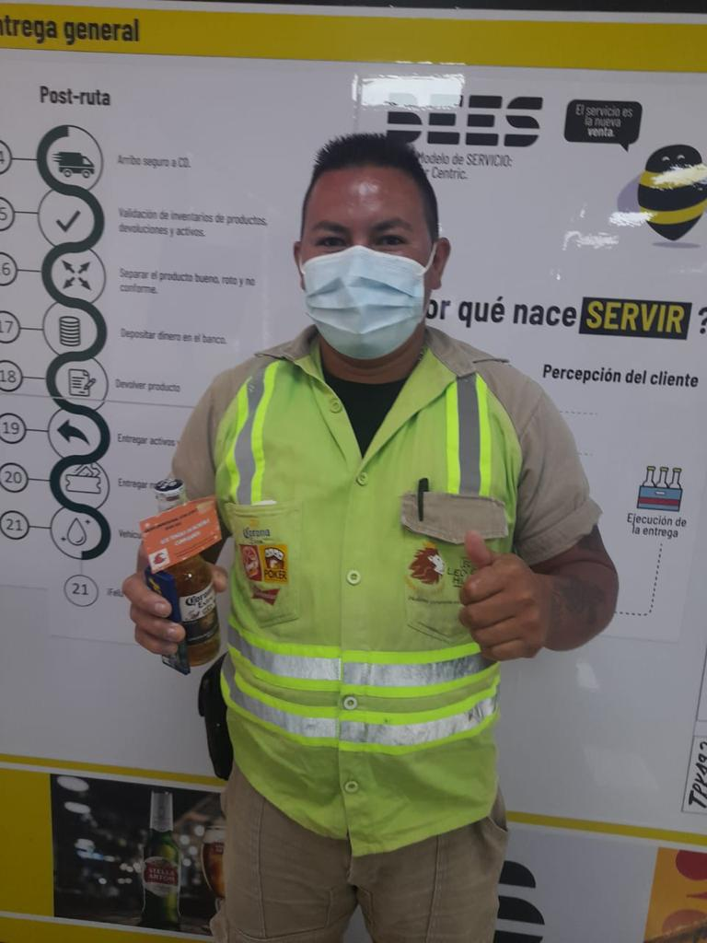
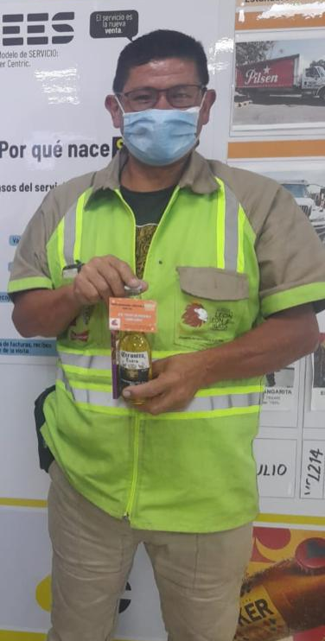
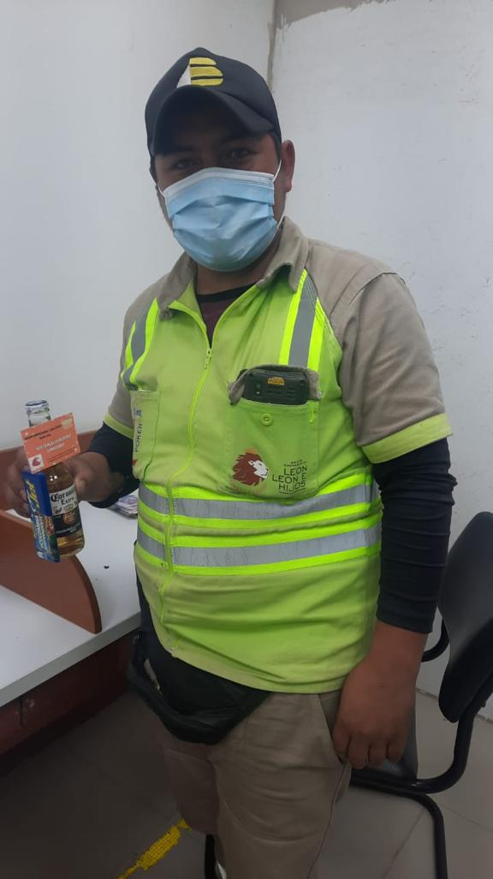
Nuestros cumpleañeros
OPERACIÓN ENERO

Slide 13
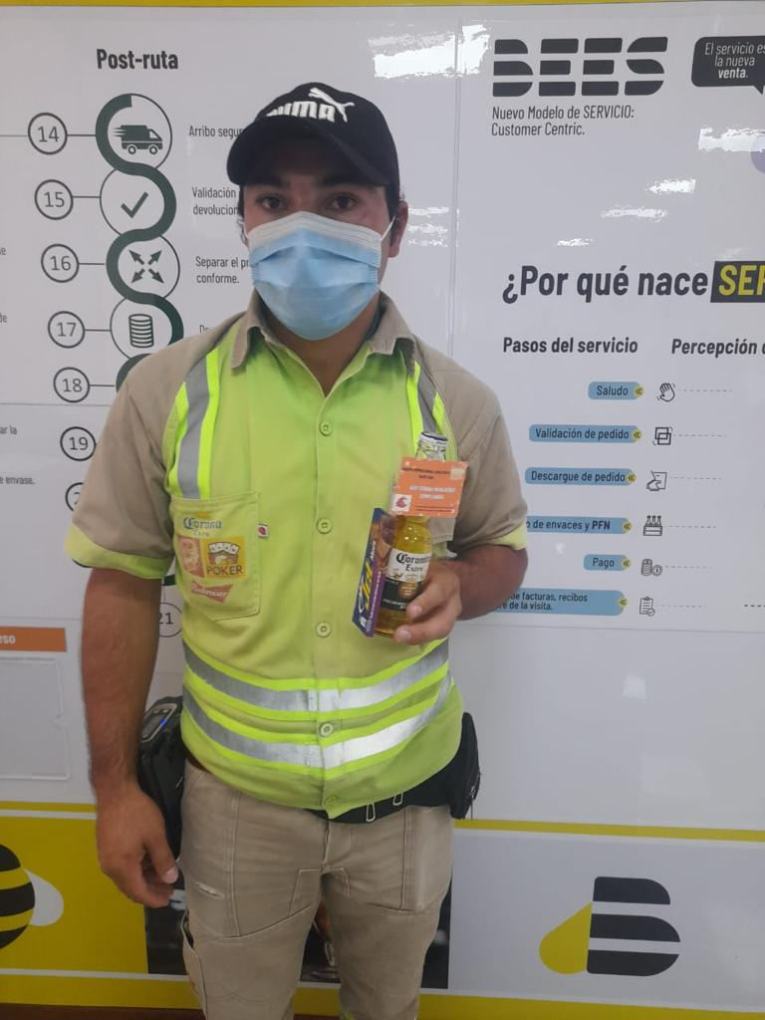
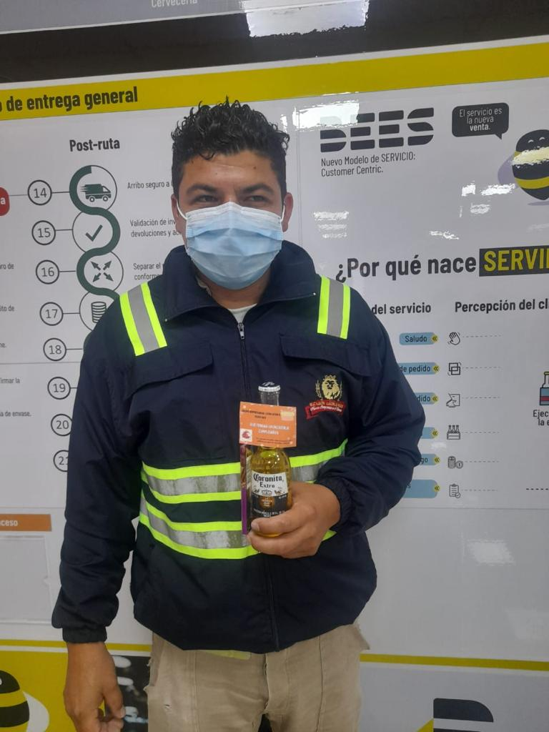
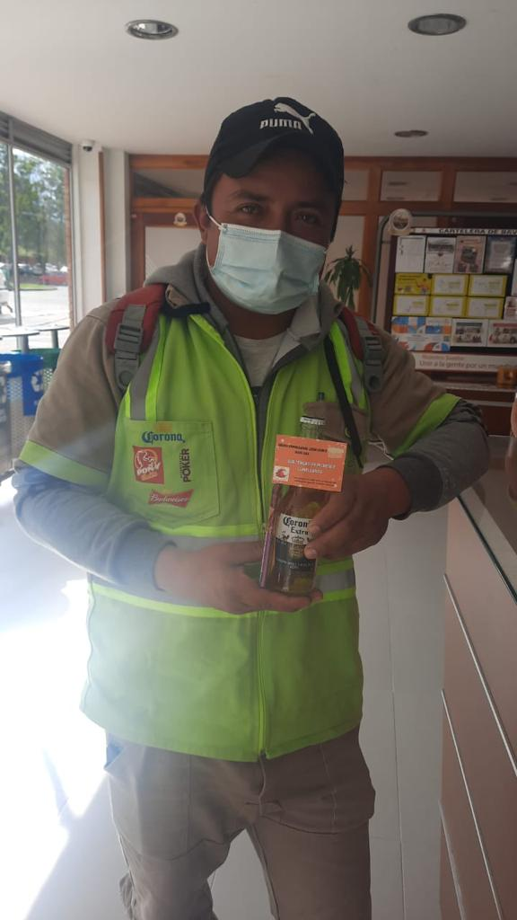
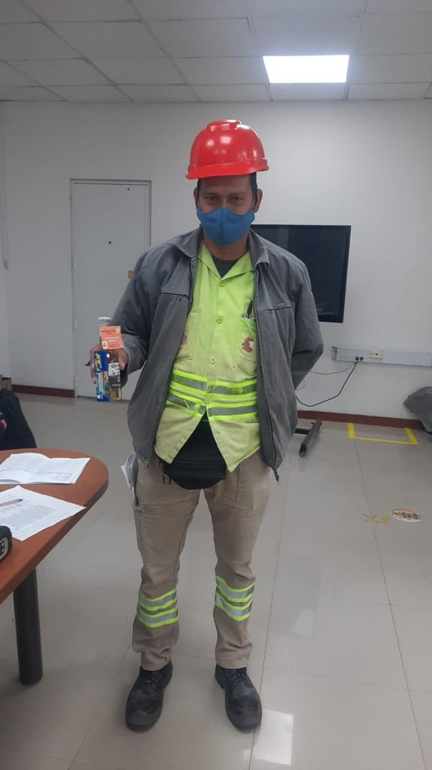
Nuestros cumpleañeros
OPERACIÓN FEBRERO

Slide 14
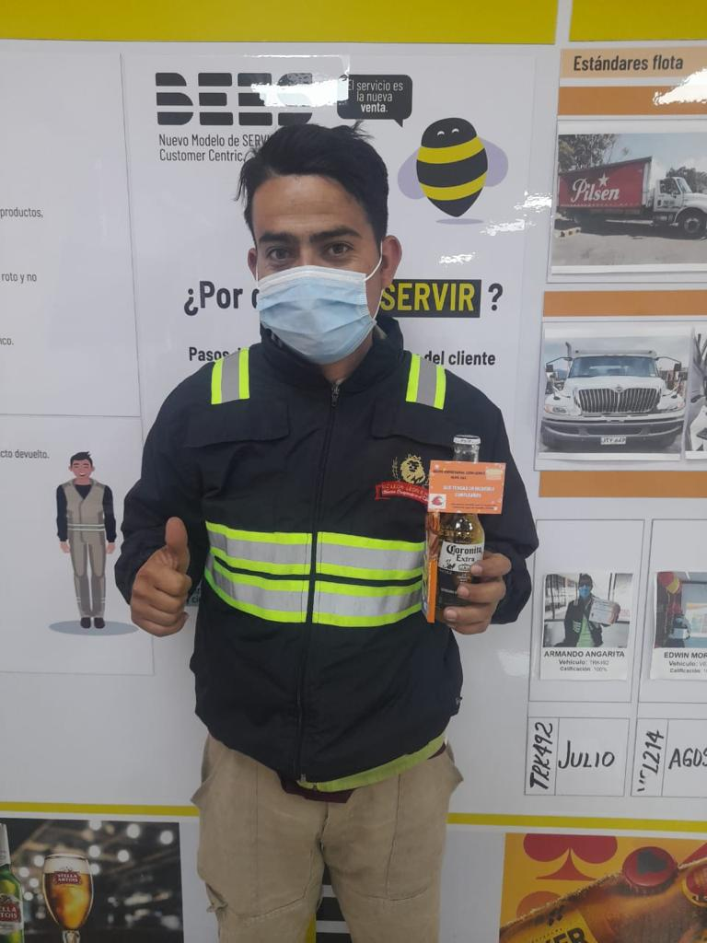
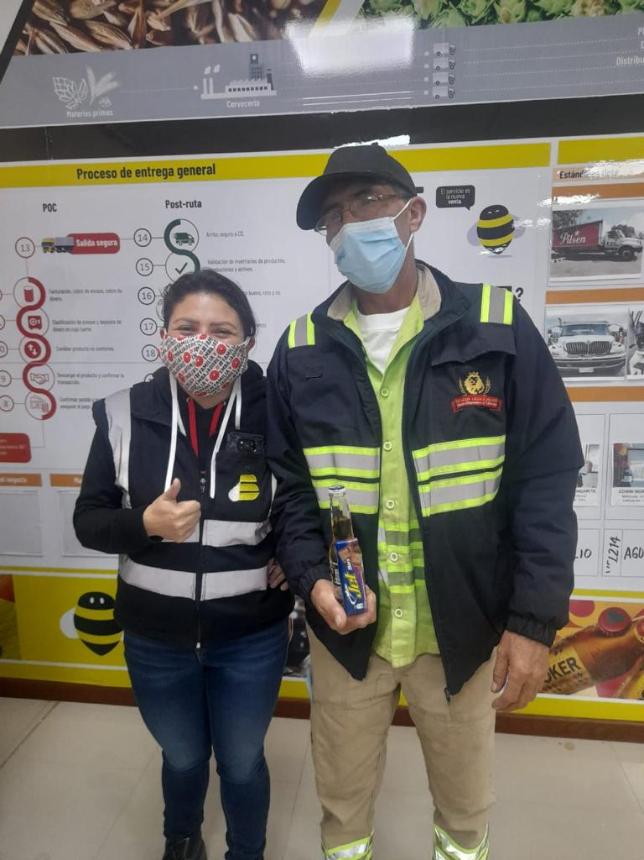
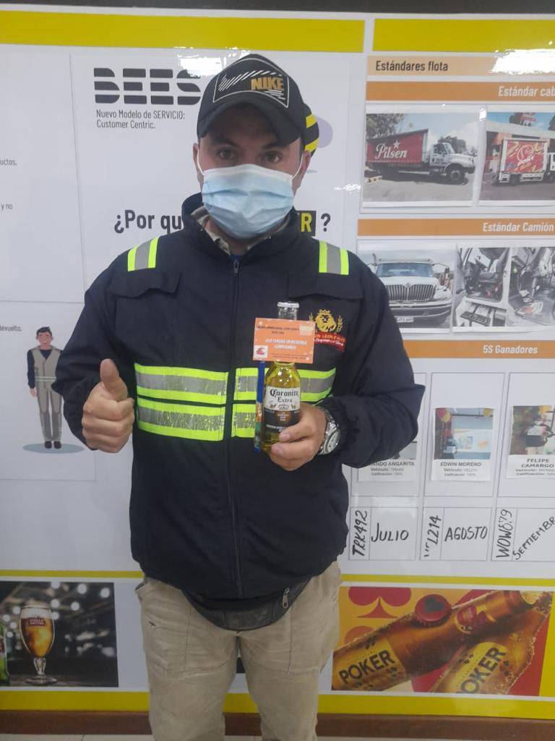
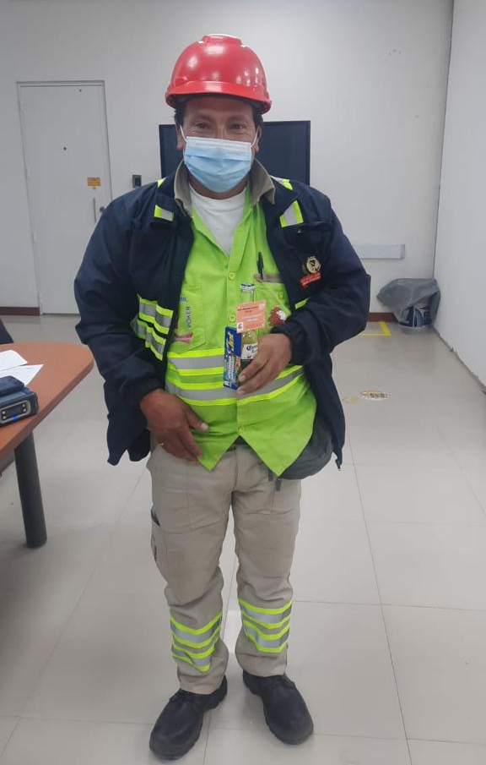
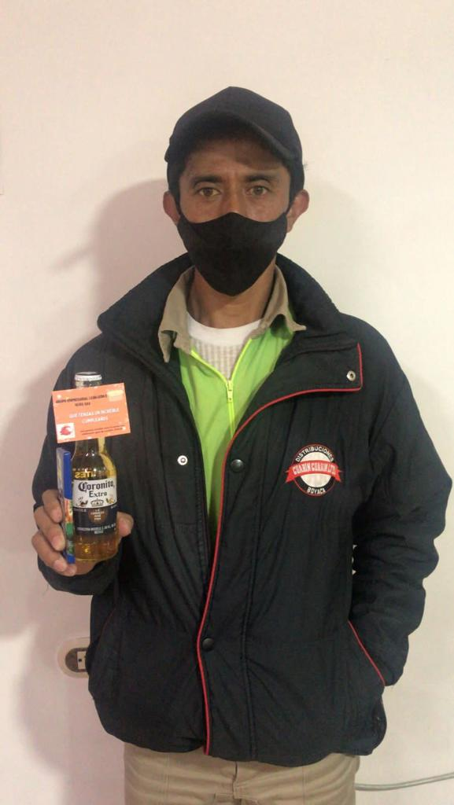
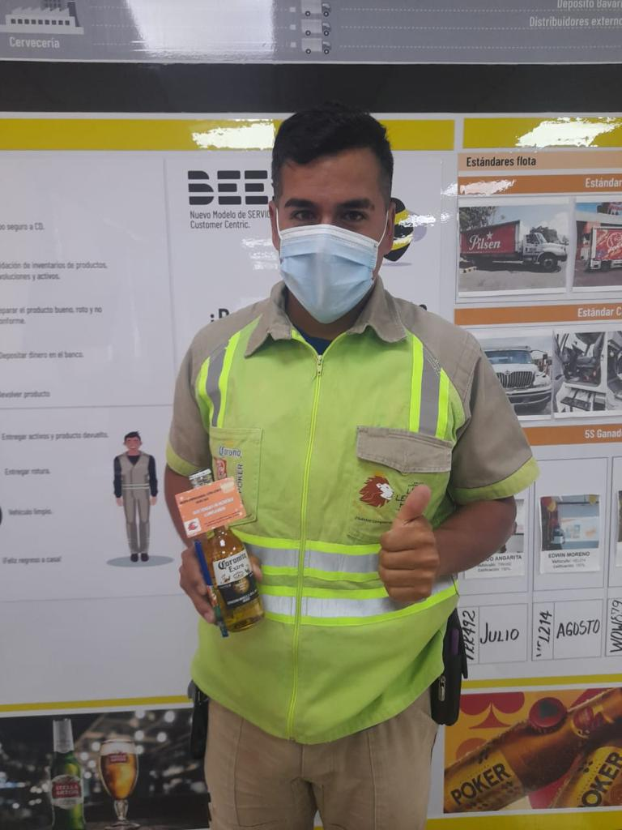
Nuestros cumpleañeros
OPERACIÓN MARZO

Slide 15
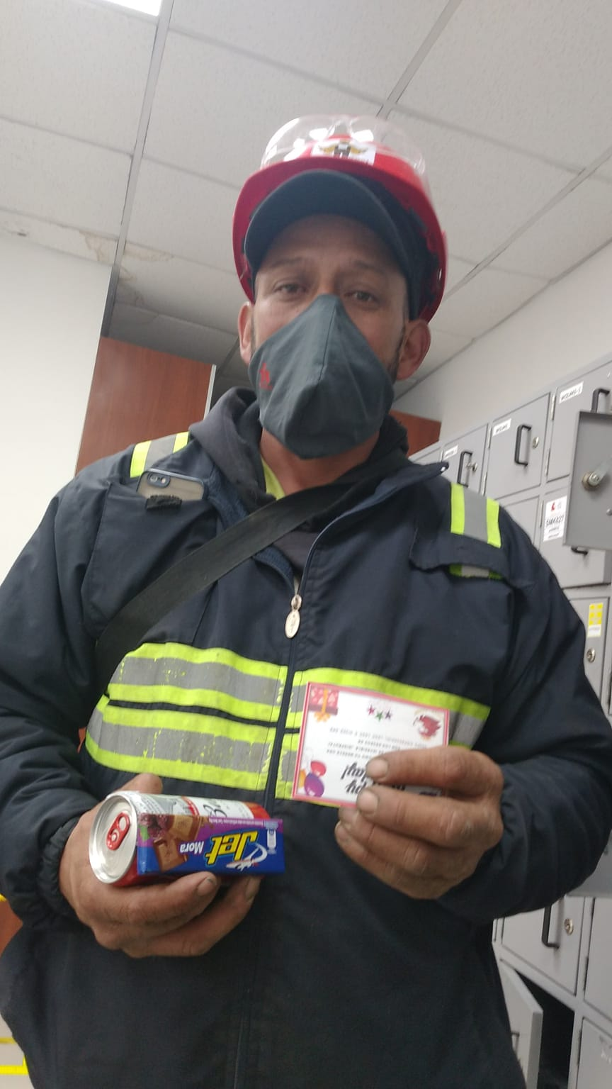
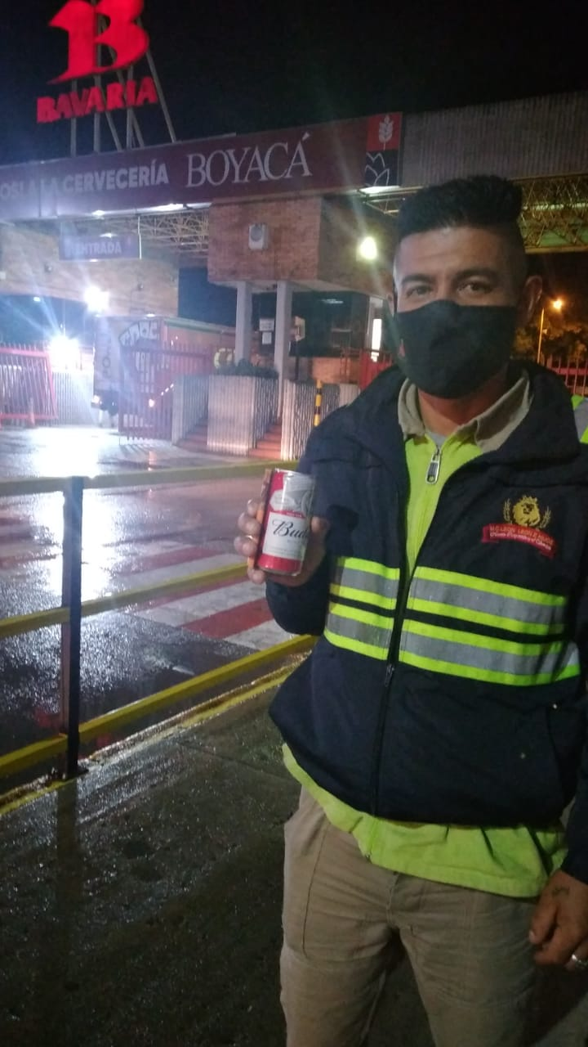
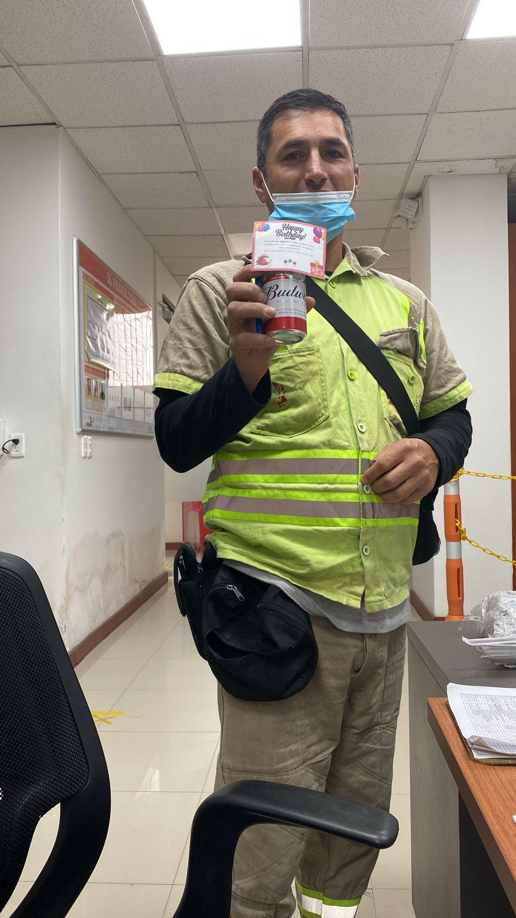
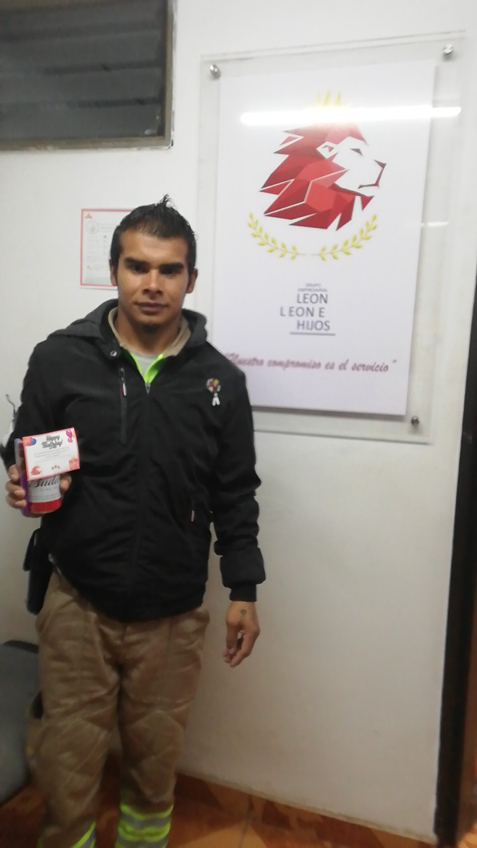
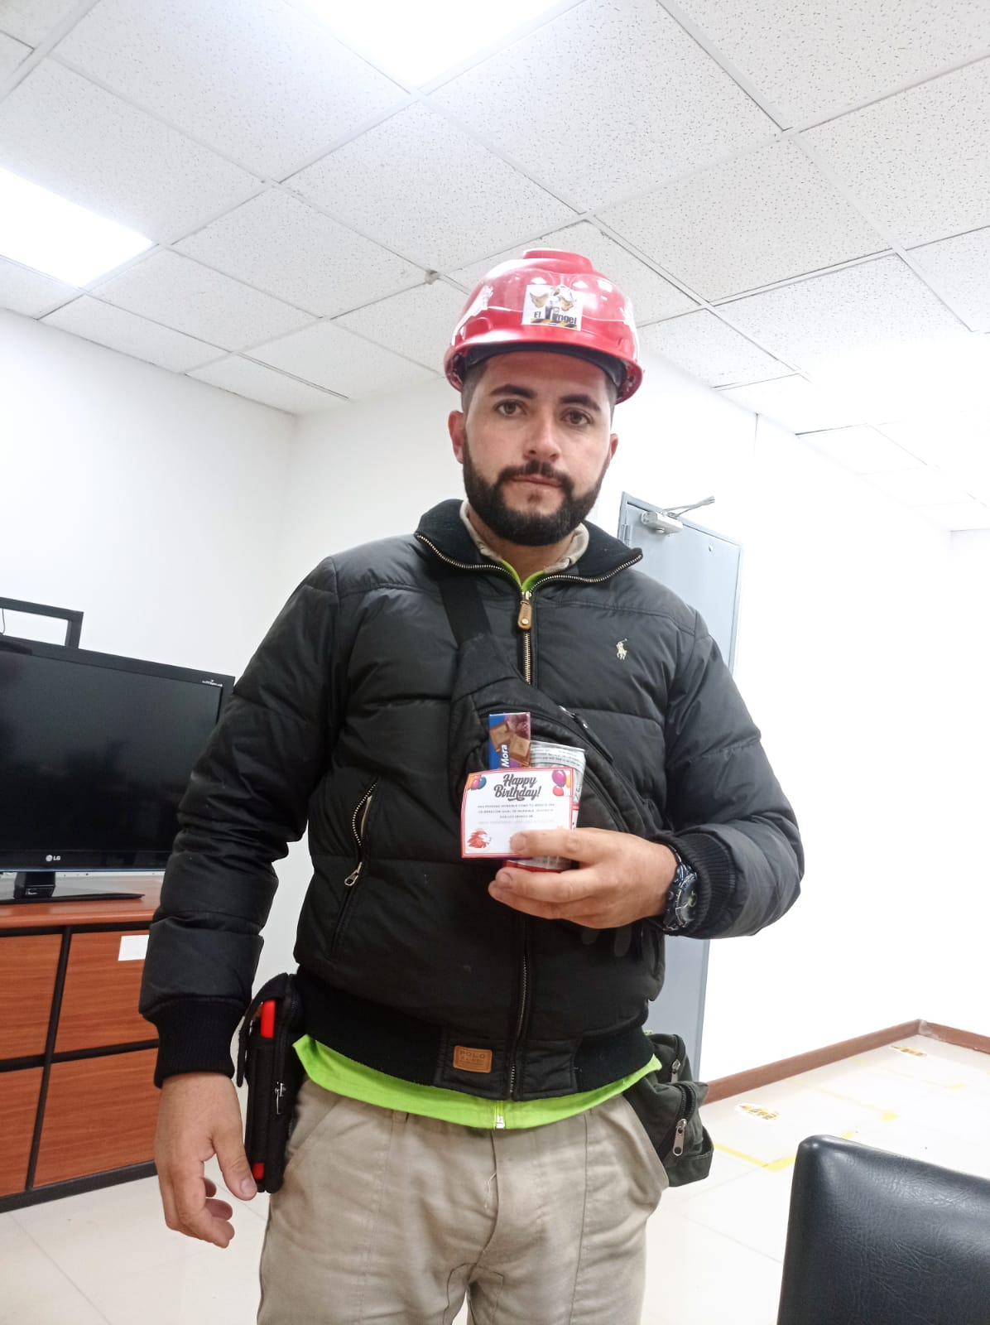
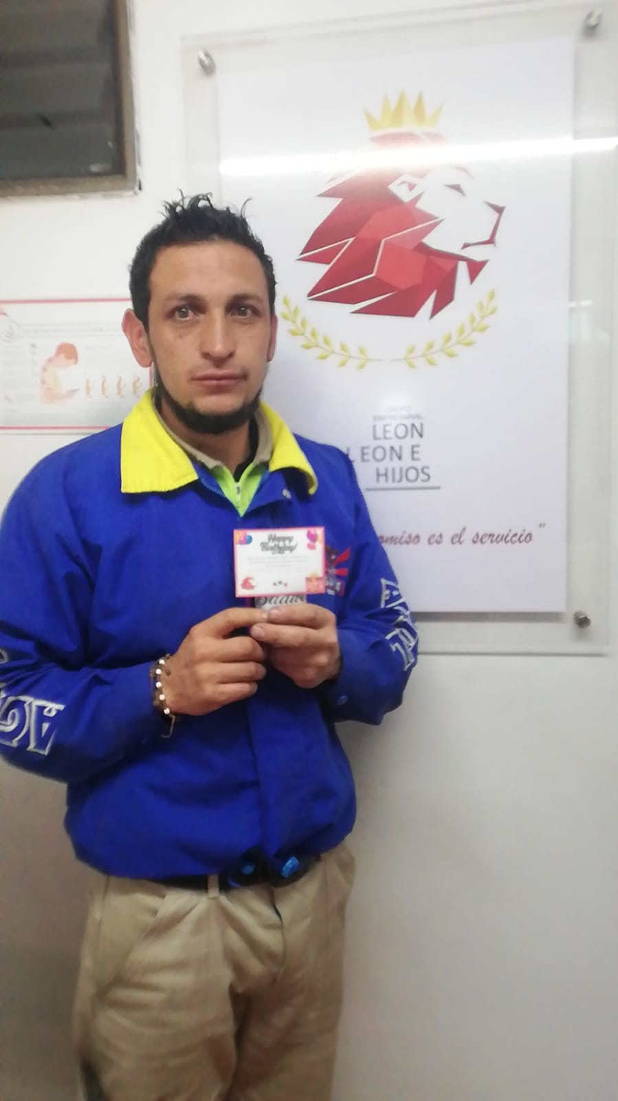
Nuestros cumpleañeros
OPERACIÓN ABRIL

Slide 16
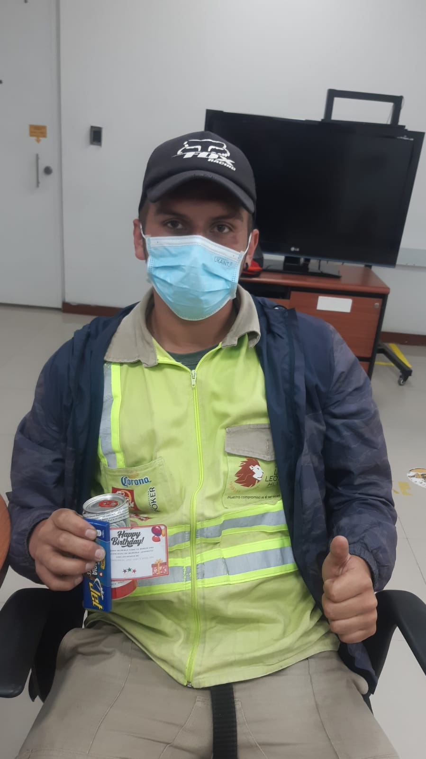
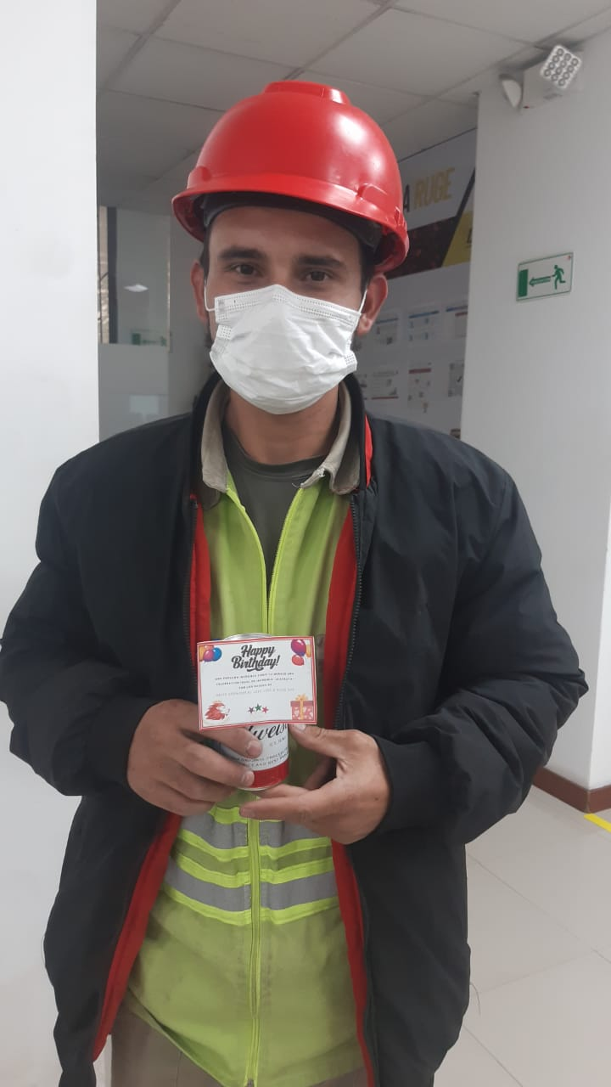
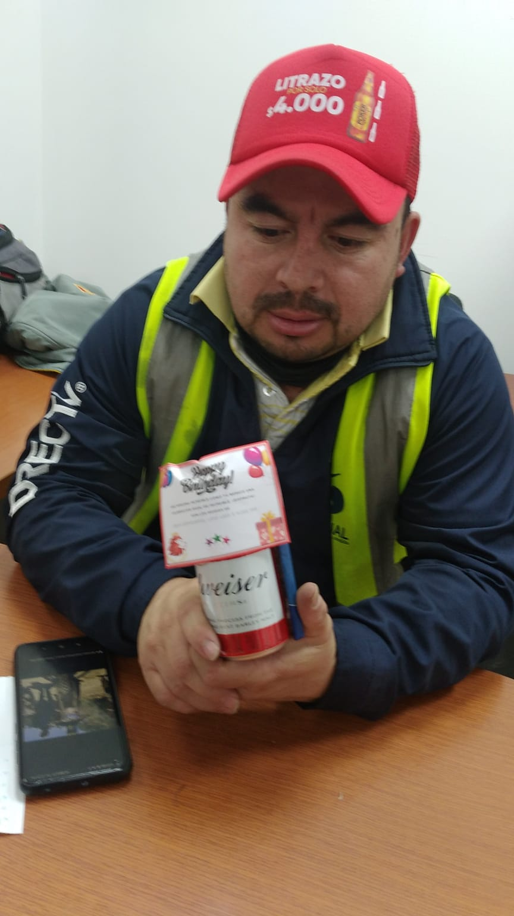
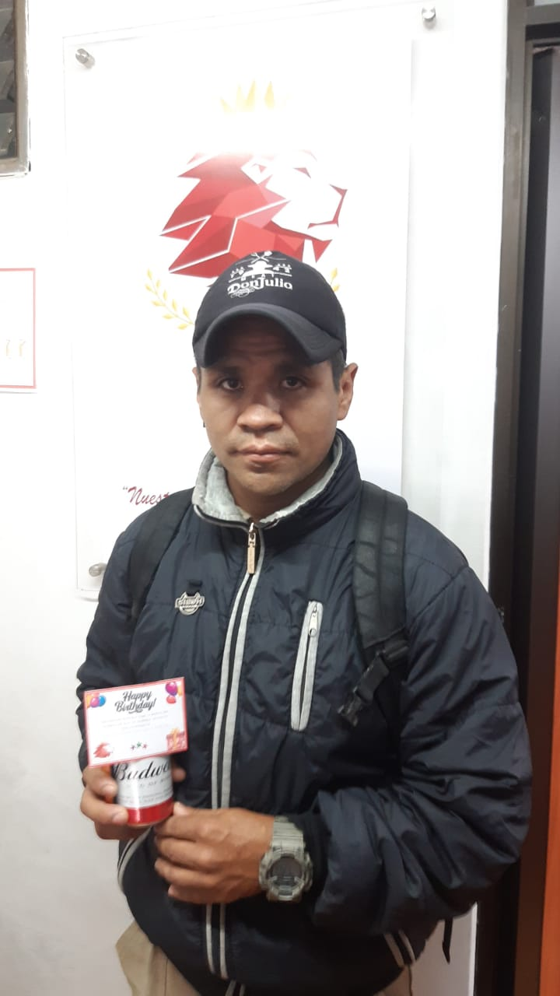
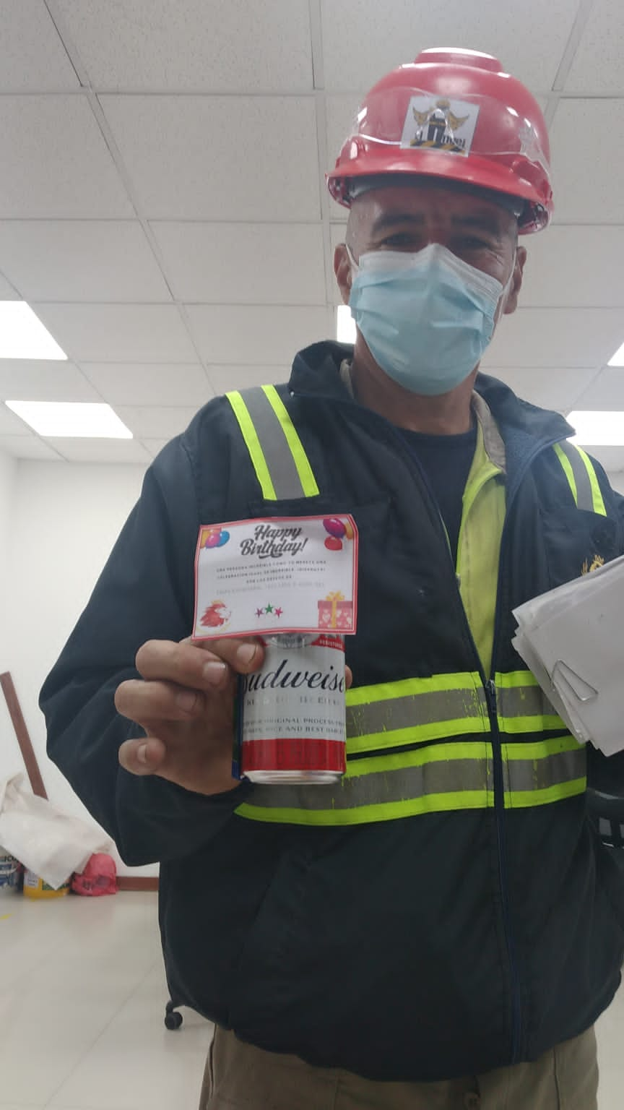
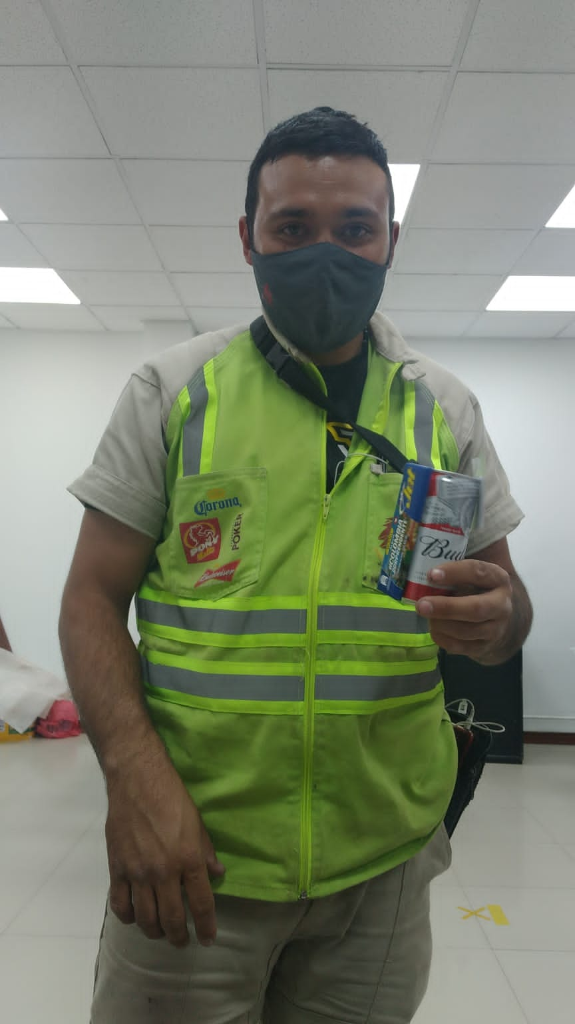
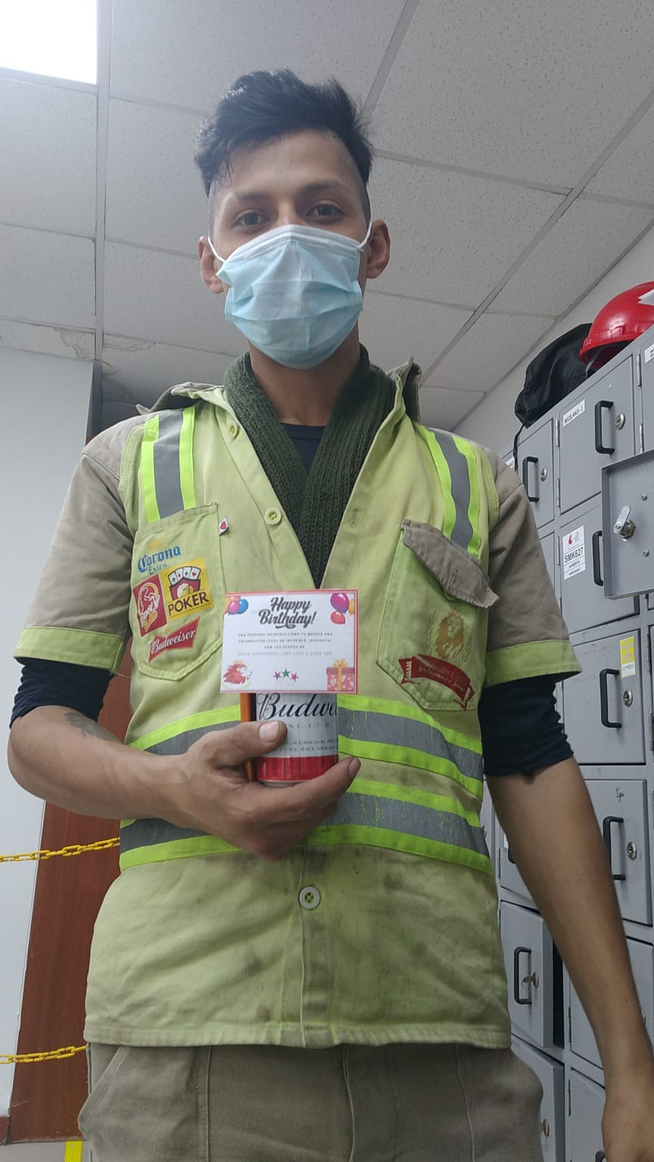
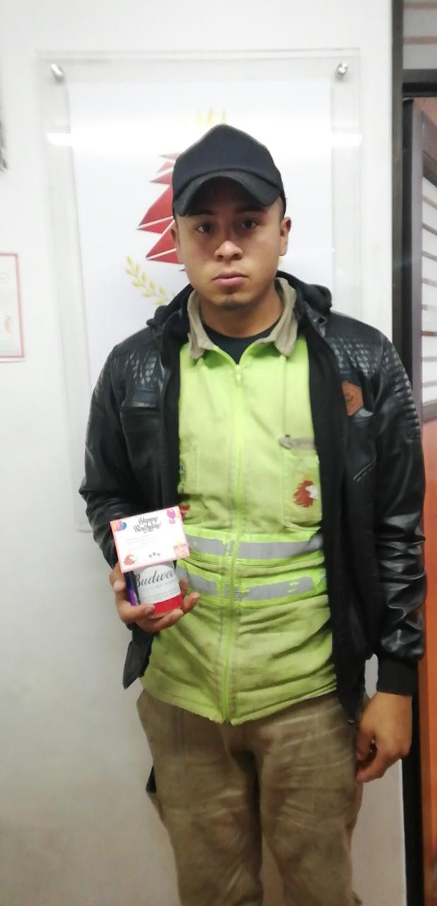
Nuestros cumpleañeros
OPERACIÓN MAYO

Slide 17
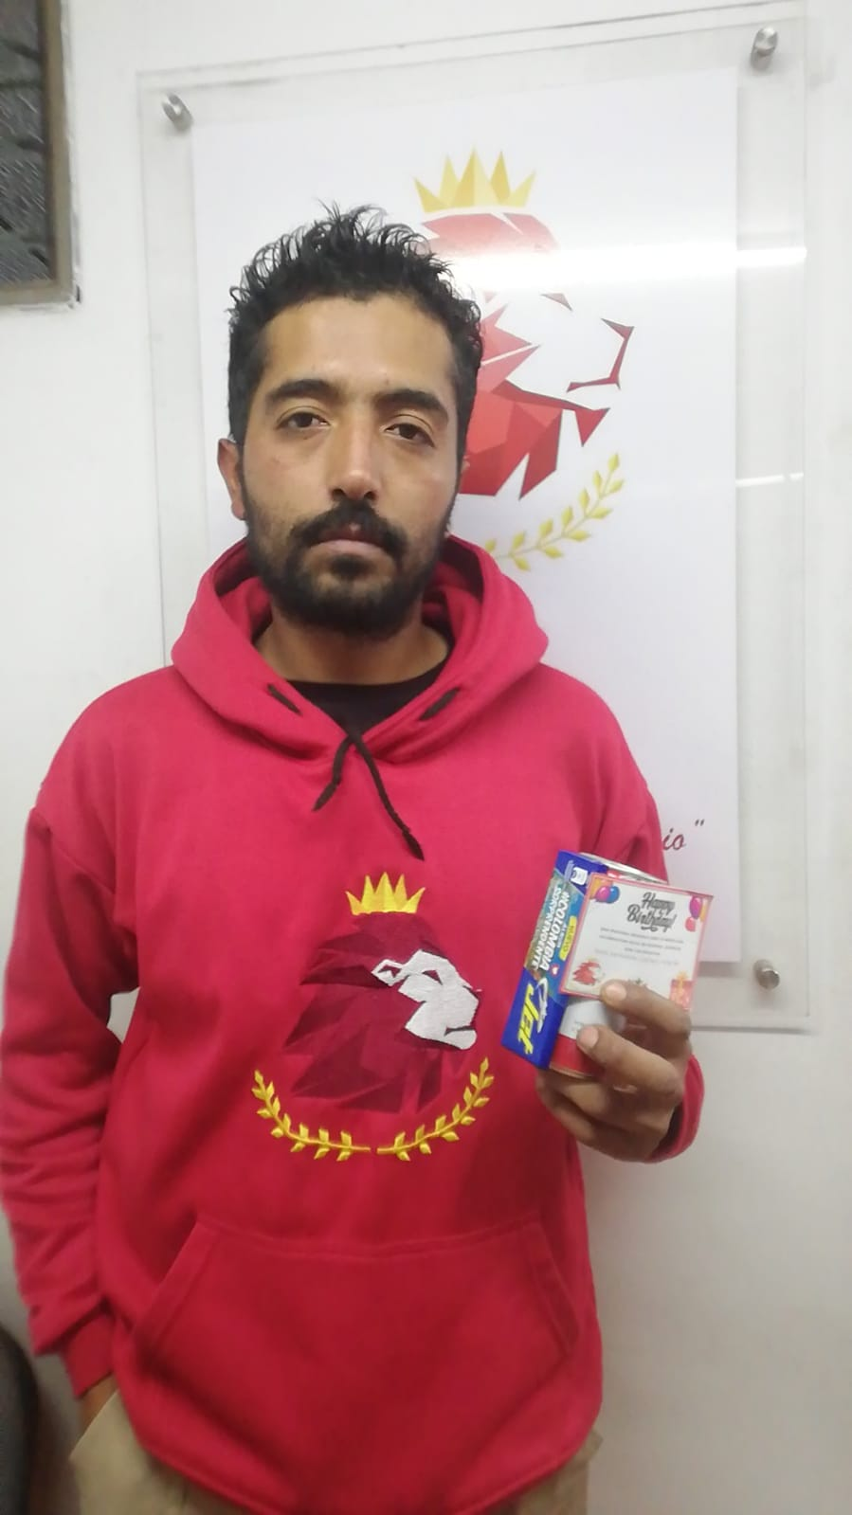
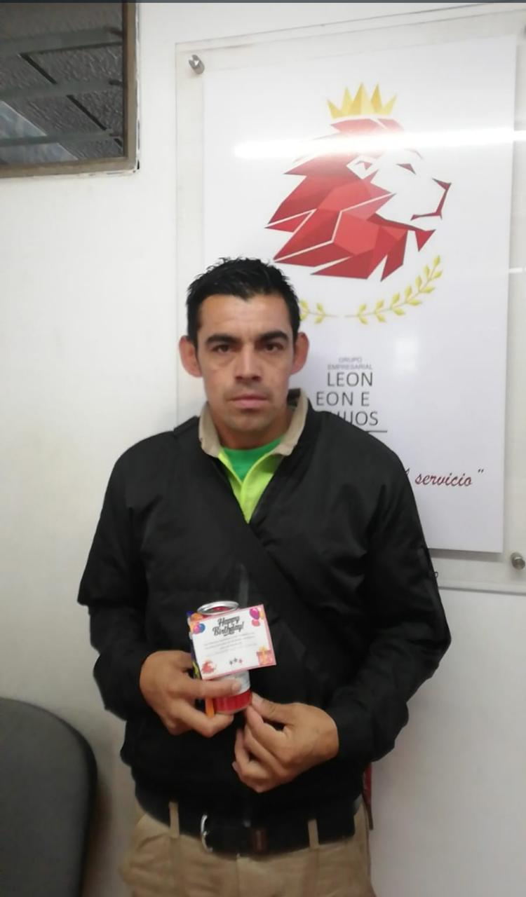
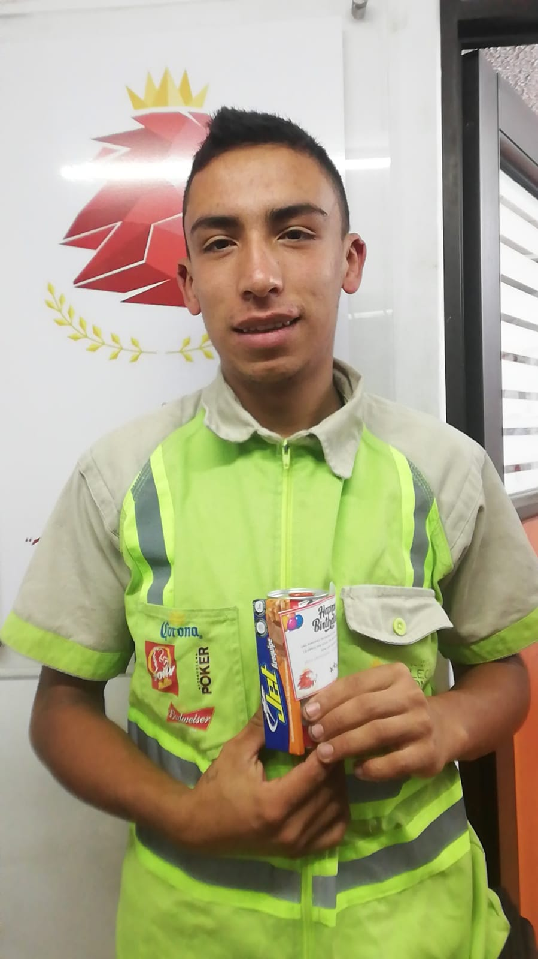
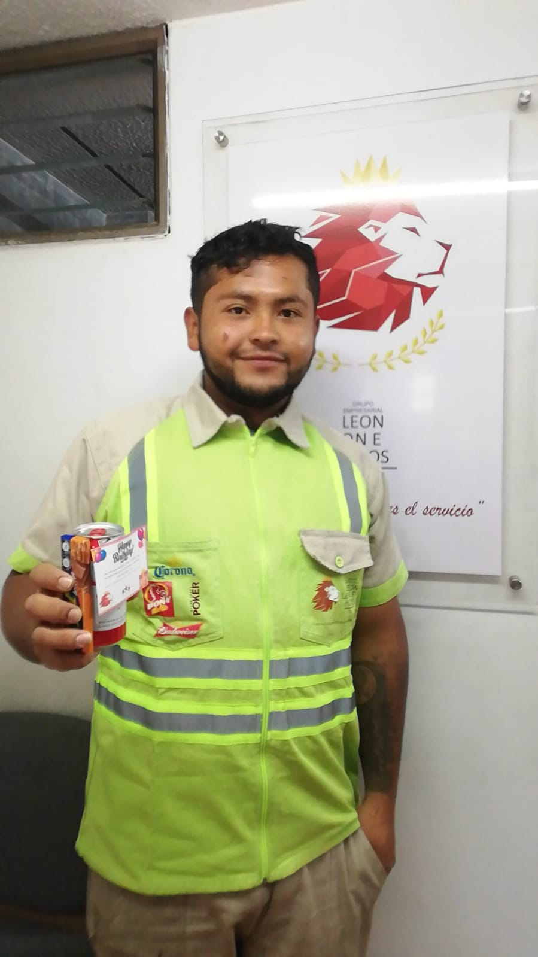
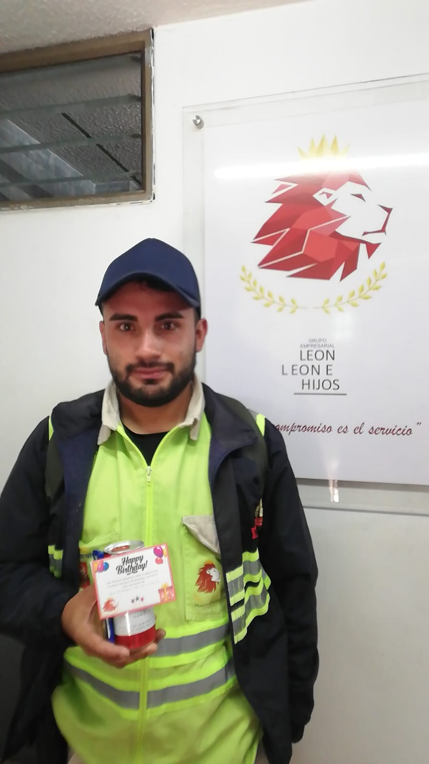
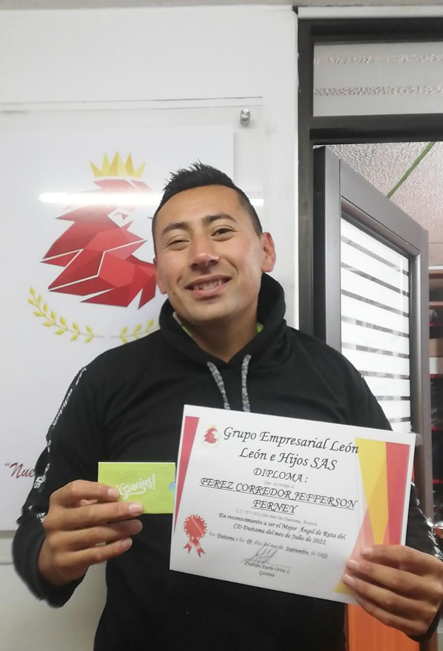
Nuestros cumpleañeros
OPERACIÓN JUNIO

Slide 18
Nuestros cumpleañeros
OPERACIÓN JULIO

Slide 19
Nuestros cumpleañeros-
OPERACIÓN AGOSTO

Slide 20
Nuestros cumpleañeros-
OPERACIÓN SEPTIEMBRE

Slide 21
Nuestros cumpleañeros-
OPERACIÓN OCTUBRE

Slide 22
Nuestros cumpleañeros-
OPERACIÓN NOVIEMBRE

Slide 23
Nuestros cumpleañeros-
OPERACIÓN DICIEMBRE

Slide 24
DÍA DE LA MUJER

Slide 25
DÍA DE LA MADRE

Slide 26
DÍA DE LA VIRGEN DEL CARMEN

Slide 27
DÍA DEL HOMBRE

Slide 28
DÍA DEL PADRE

Slide 29
FIESTA ANUAL

Slide 30
HALLOWEEN

Slide 31
EUCARISTIA INCIO DE TEMPOARADA NAVIDEÑA

Slide 32
ENTREGA DE ANCHETAS
NAVIDEÑAS

Slide 33
COMPARTIR DESAYUNOS
NAVIDEÑOS

Slide 34
MENSAJE FIN DE AÑO

